Slide 1
Získání potřebného softwaru

Slide 2
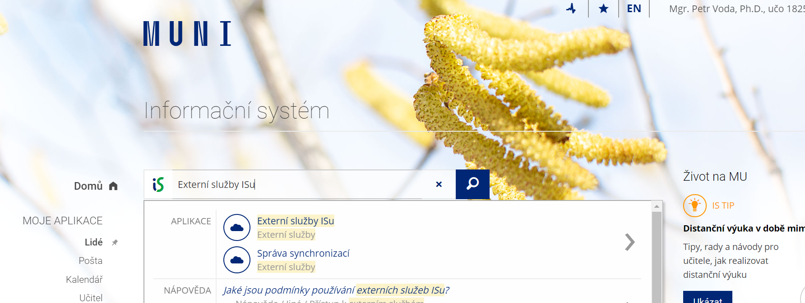
Excel (a ostatní programy ms office)
Do vyhledávacího okna v is.muni.cz napište „externí služby isu a rozklikněte příslušnou aplikaci

Slide 5
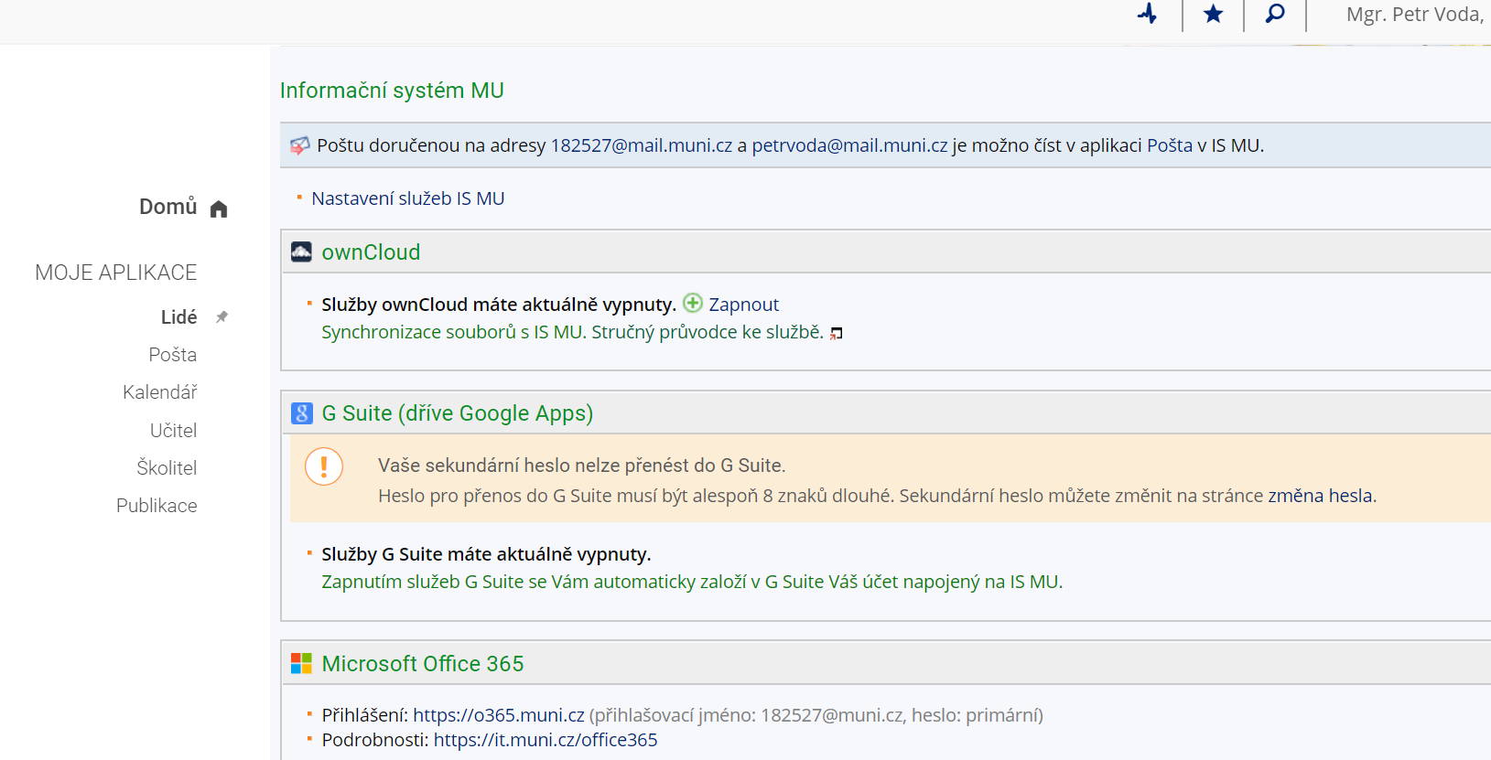
K přihlášení využijte svůj isový mail a primární heslo

Slide 6
Bohužel se jedná o značně ořezanou verzi, která néumí pro nás důležité funkce jako je text do sloupců nebo souhrn

Slide 7
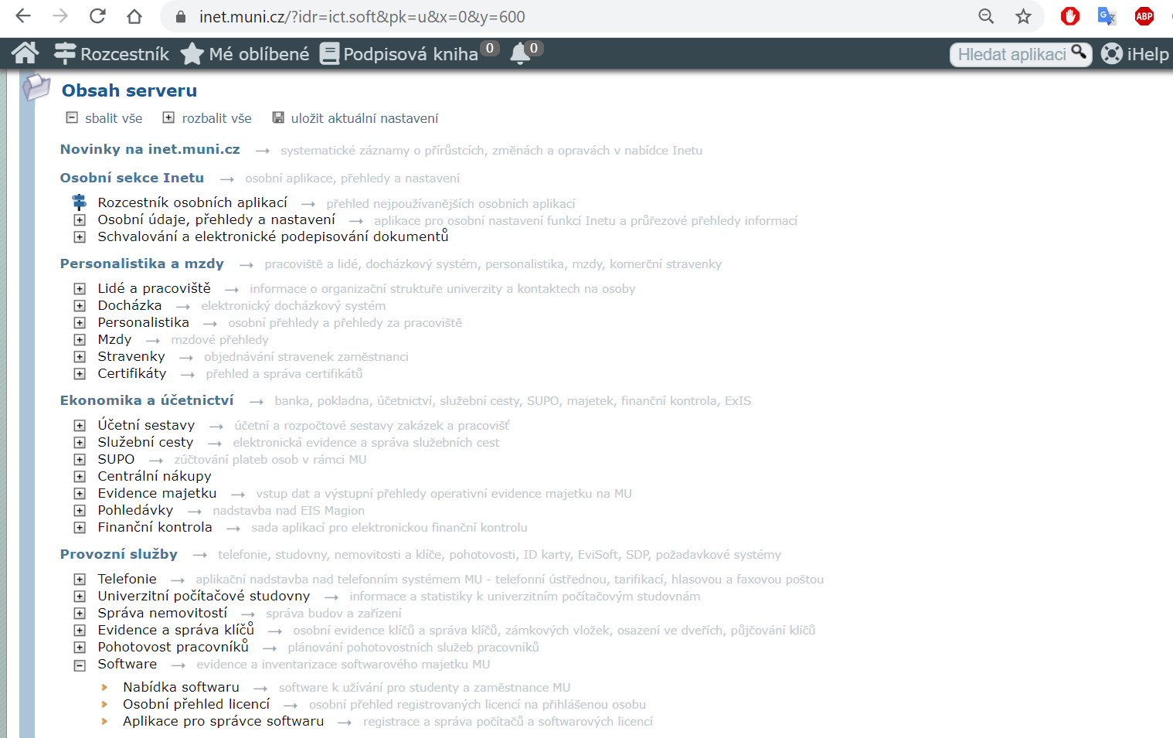
SPSS
Spss je dostupné v inet.muni.cz v sekci provozní služby – software – nabídka softwaru

Slide 8
Zvolte poslední verzi a klikněte na získat následně odsouhlaste licenční podmínky

Slide 9
Potom vyplňte nějaký důvod užití a odklikněte ano

Slide 10
Stáhněte si verzi pro svůj operační program a někam si zapište autorizační kód, který budete potřebovat pro rozběhnutí programu pro instalaci a autorizaci využijte pokyny v nápovědě dole na stránce

Slide 11
Qgis
Najdete na adrese
https://www.qgis.org/en/site/forusers/download.html
Musíte vědět jestli máte 32 nebo 64bitový systém
K tomu využijte těchto pokynů
https://support.microsoft.com/cs-cz/help/13443/windows-which-version-am-i-running

Slide 12
Vyberte odpovídající položku z kategorie „long term release“

Slide 17
a nakonec jen dokončit

